Slide 1

Дитина в сенсорно-пізнавальному просторі.
Доповідь до педагогічної ради
«Формування логіко-математичної компетентності дітей дошкільного віку. Дитина в сенсорно-пізнавальному просторі»
підготувала
вихователь ЗДО №37 «МовоЗнайко»
Лісовська Ірина

Slide 2

Освітня лінія «Дитина в сенсорно-пізнавальному просторі» передбачає формування доступних дитині дошкільного віку уявлень, еталонів, що відображають ознаки, властивості та відношення предметів та об'єктів навколишнього світу. Показником сформованості цих уявлень є здатність дитини застосовувати здобуті знання в практичній діяльності – ігровій, трудовій, сенсорно-пізнавальній, математичній, володіння способами пізнання дійсності, розвиток у неї наочно-дієвого, наочно-образного, словесно-логічного мислення.

Slide 3
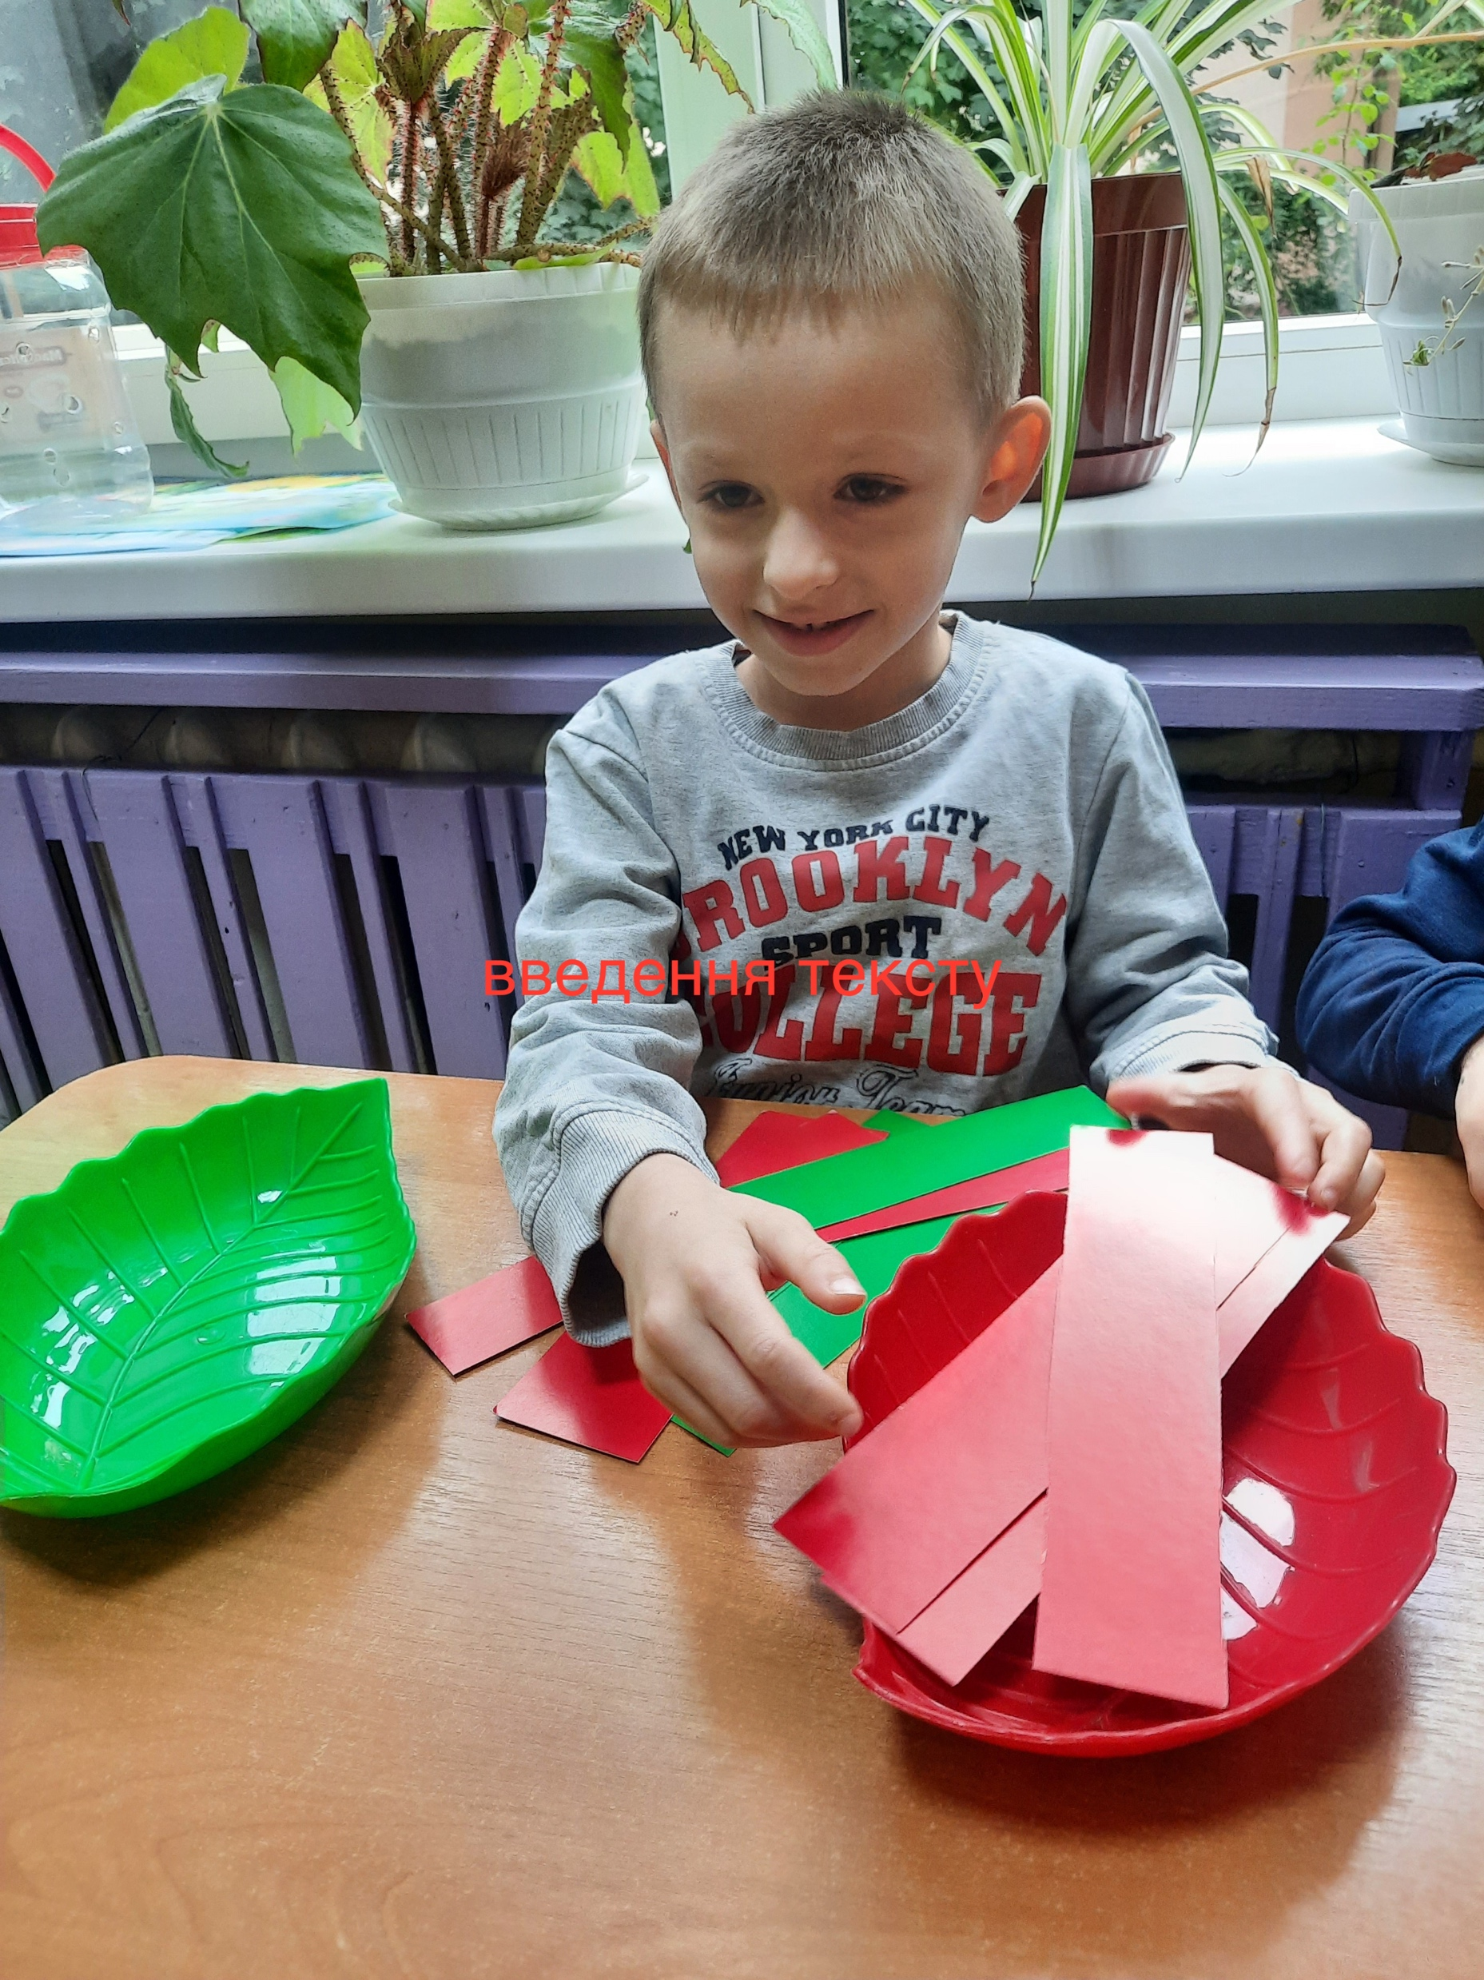
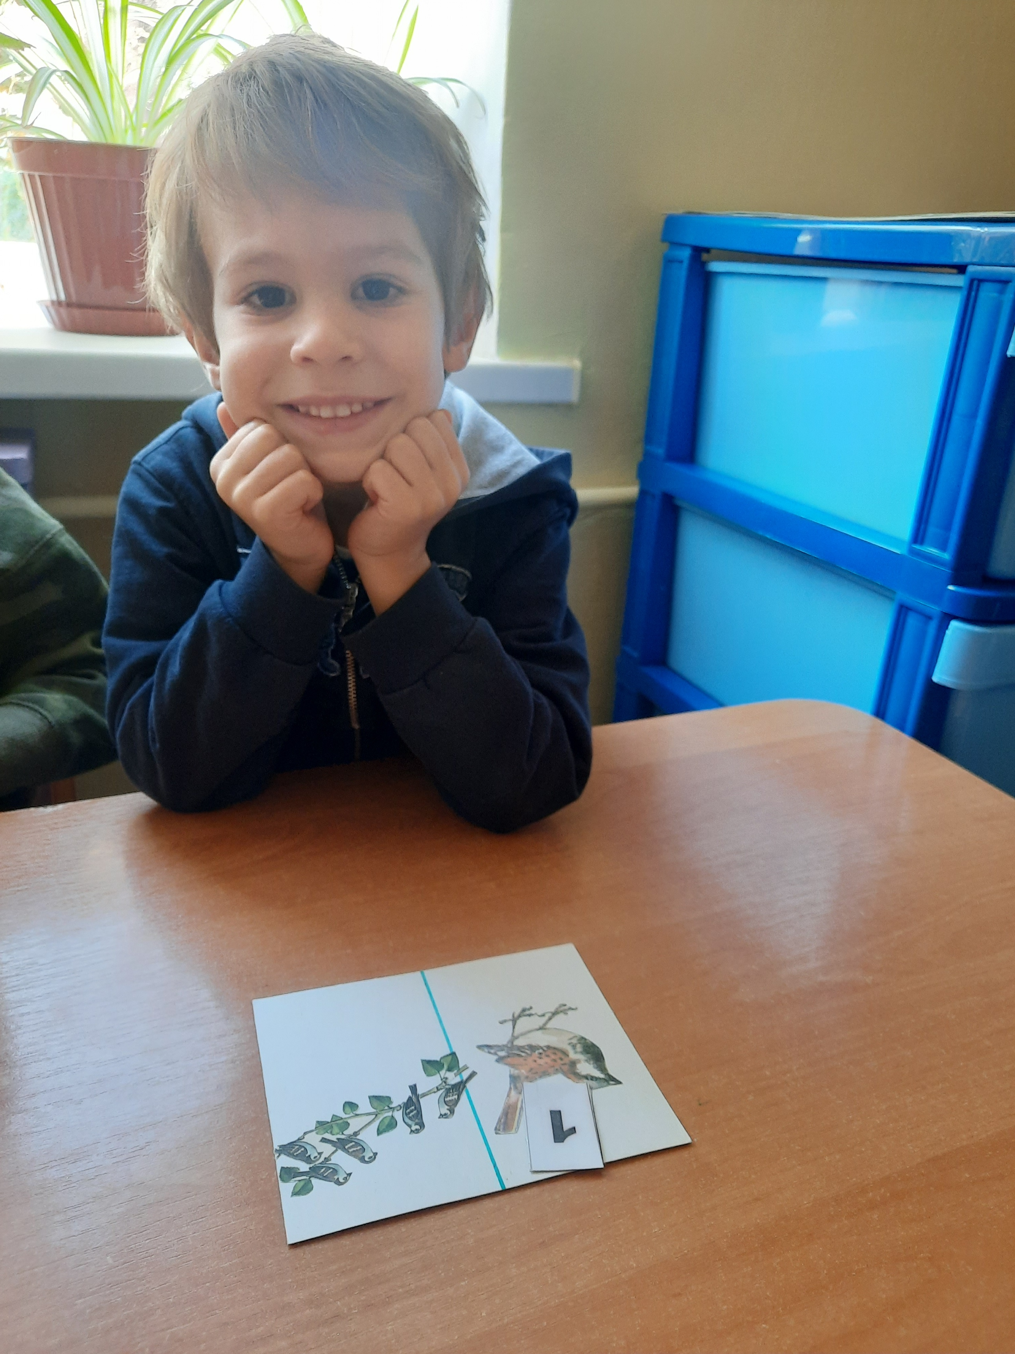
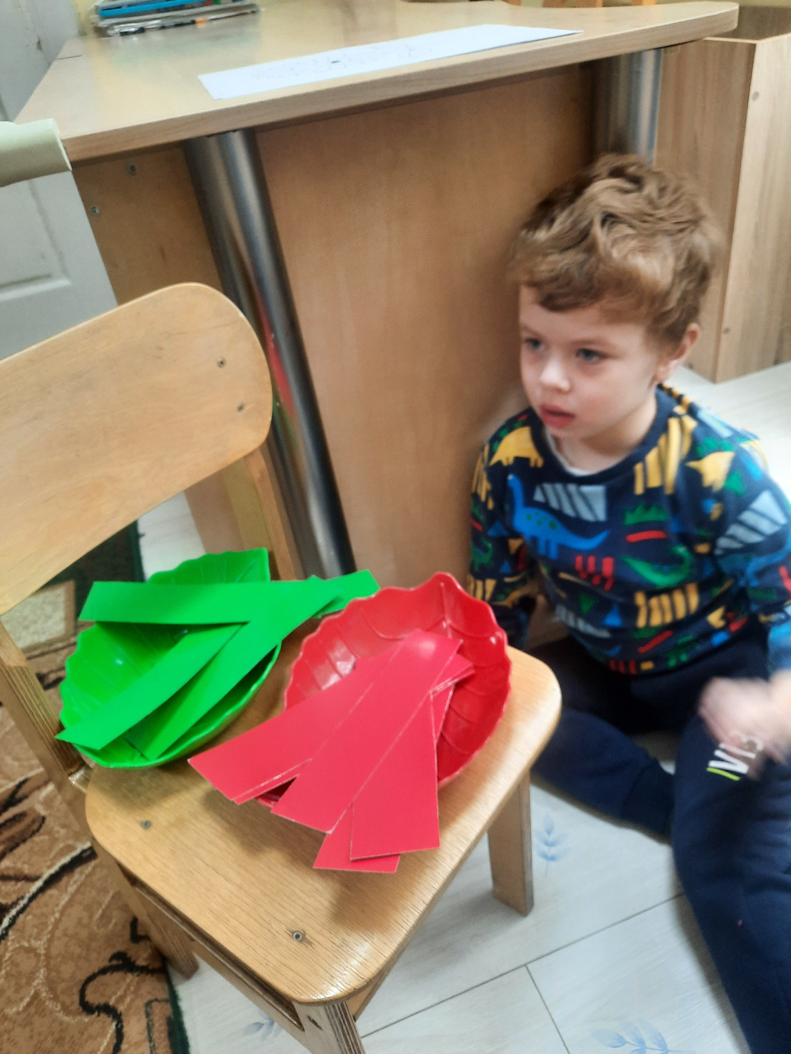
Сенсорно-пізнавальна освітня лінія спрямована на інтеграцію дошкільної освіти, формування у дітей дослідницько-пошукових умінь, елементарних математичних уявлень, цілісної картини світу, компетентної поведінки в різних життєвих ситуаціях.

Slide 4
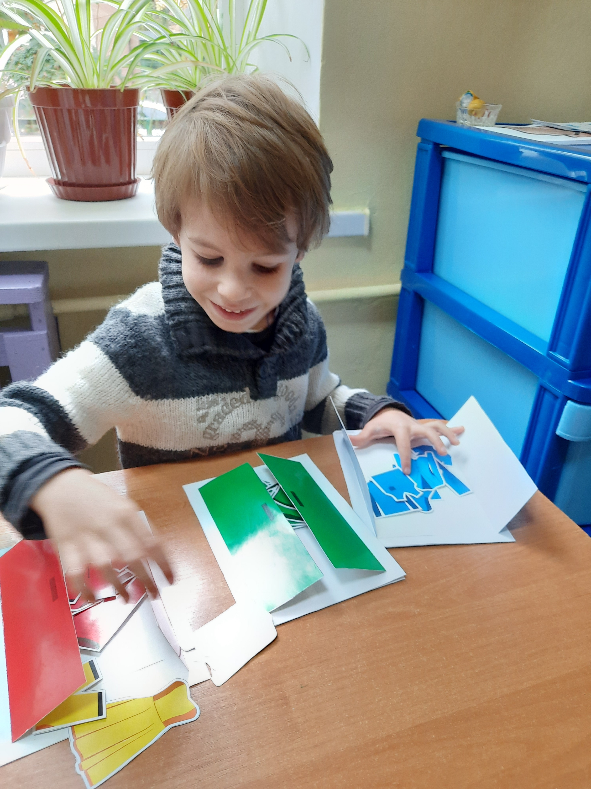
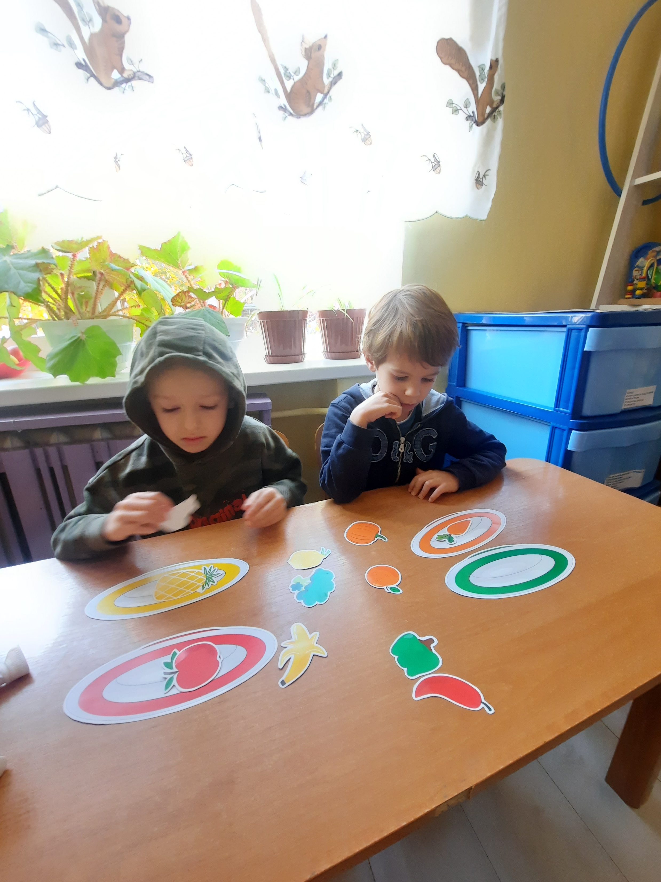
Основа пізнавального розвитку дитини - сенсорний розвиток.
Для кожного віку визначені завдання сенсорного виховання, які відповідають рівню розвитку сприймання і водночас сприяють переходу до вищих рівнів.

Slide 5
Головним завданням сенсорного виховання дітей 3-4 років є формування у них уявлень про загальноприйняті еталони як засоби пізнання реальних предметів.
Дітей цього віку вправляють у називанні еталонних властивостей та у співвіднесенні їх з реальними предметами. Це здійснюється, як правило, у дидактичних іграх і вправах, під час яких діти знайомляться з геометричними фігурами, аналізують колір, форму, розмір, властивості матеріалів.

Slide 6
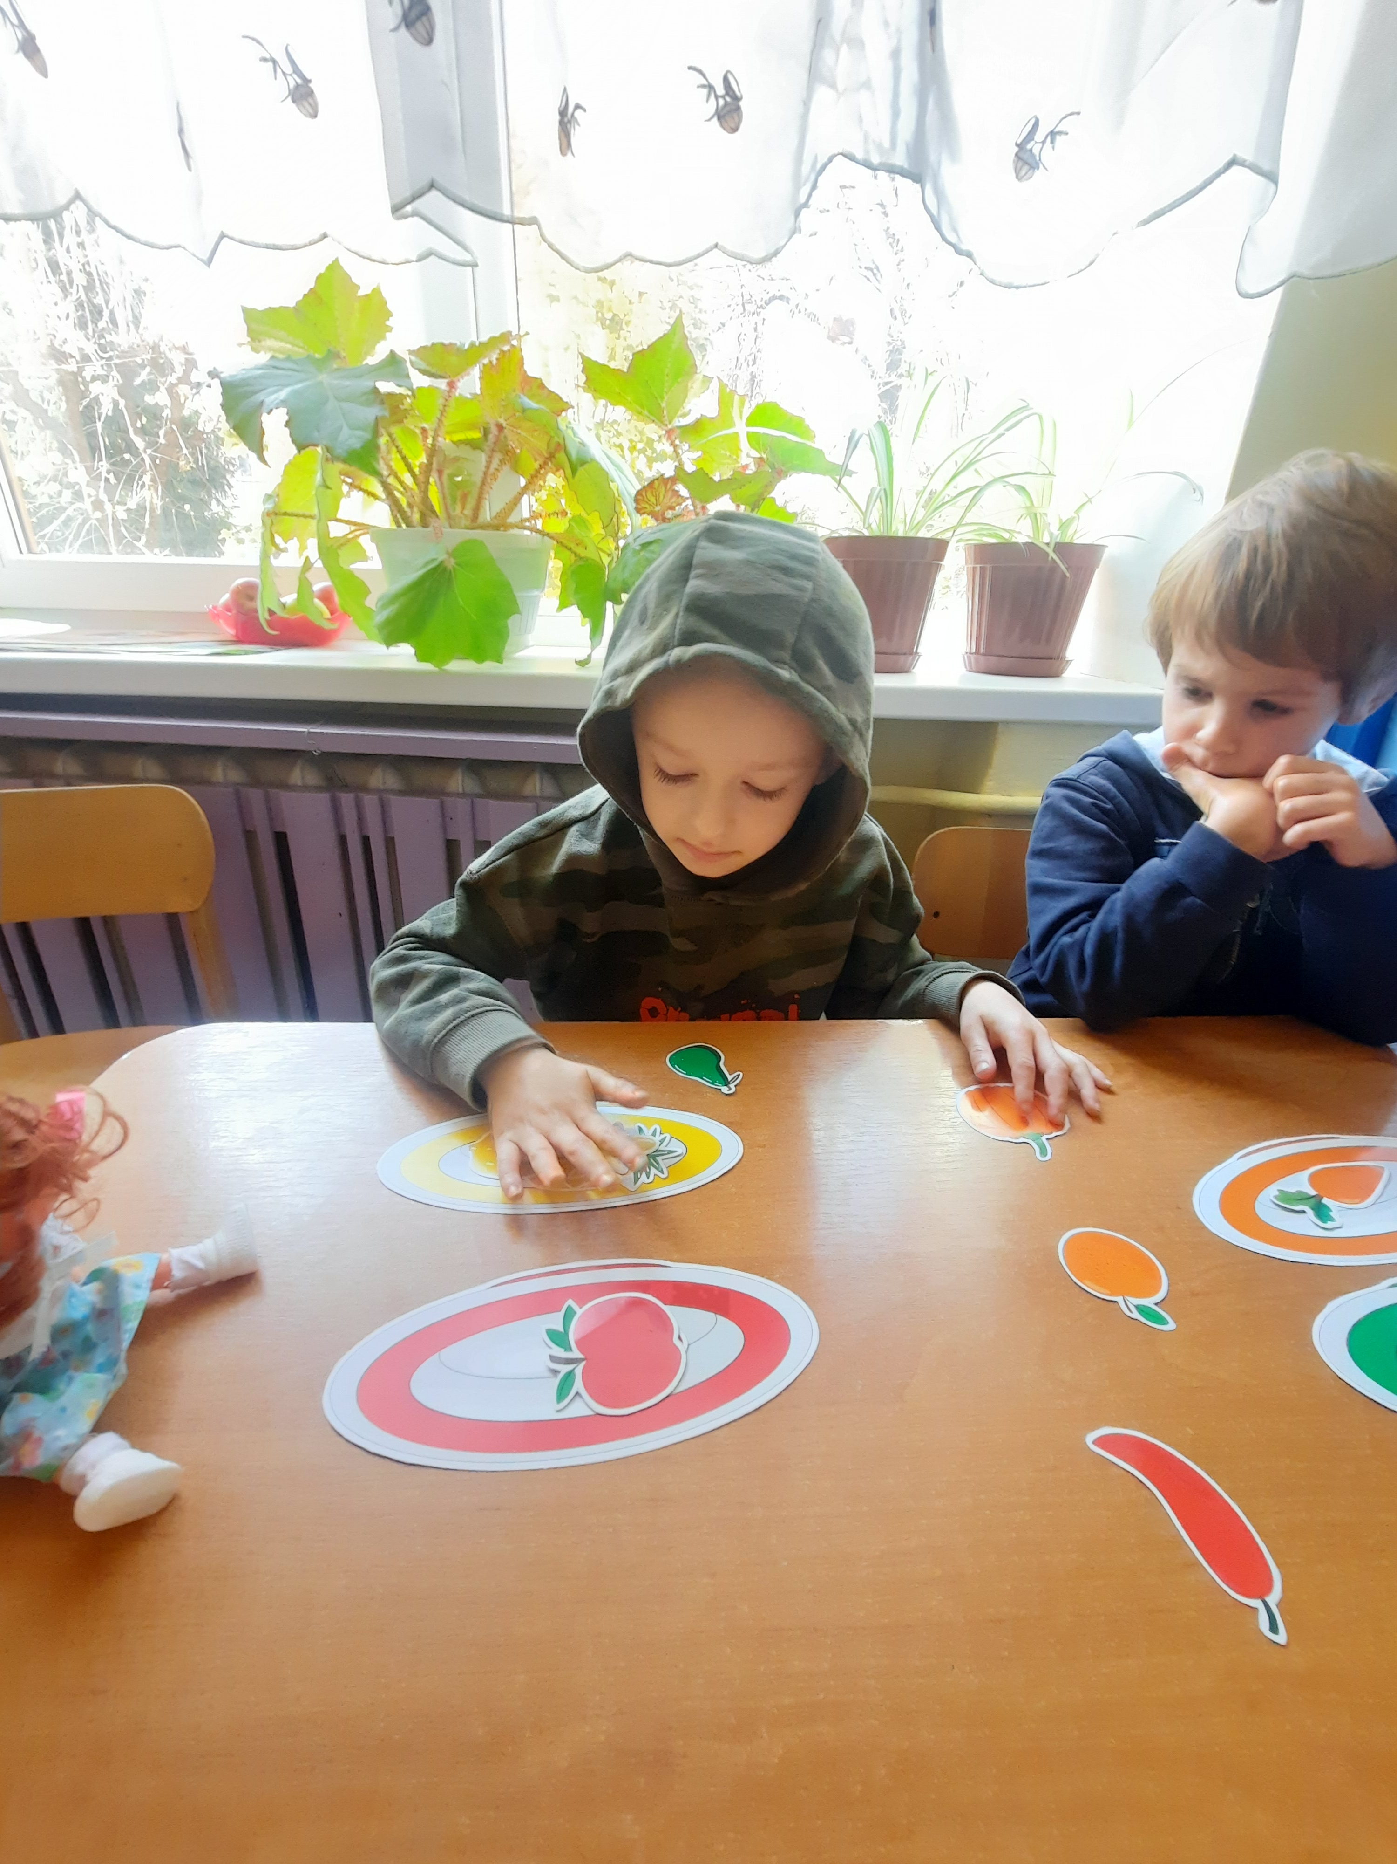
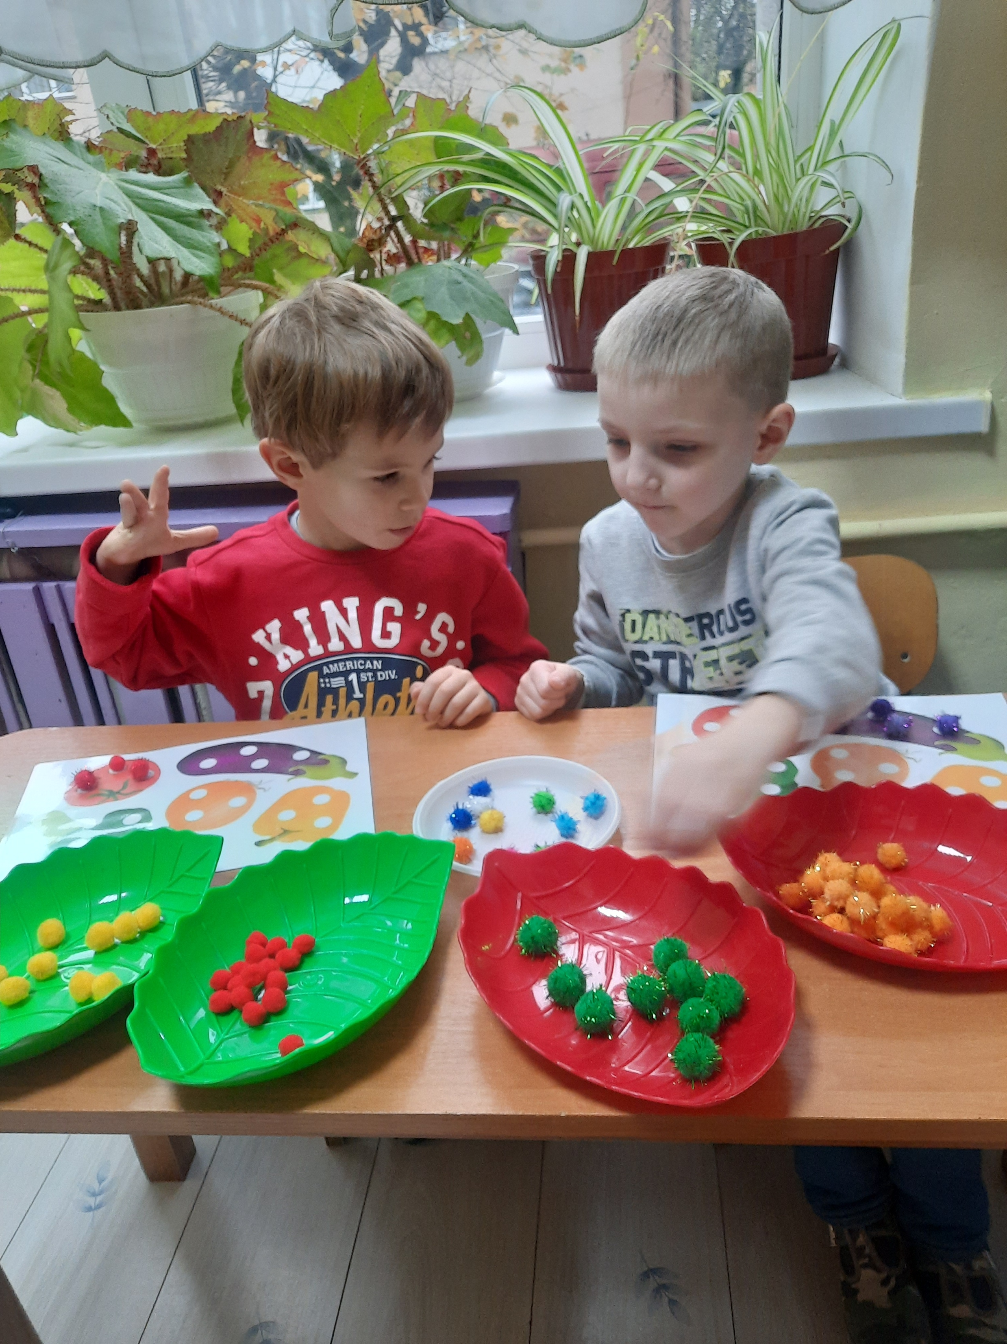
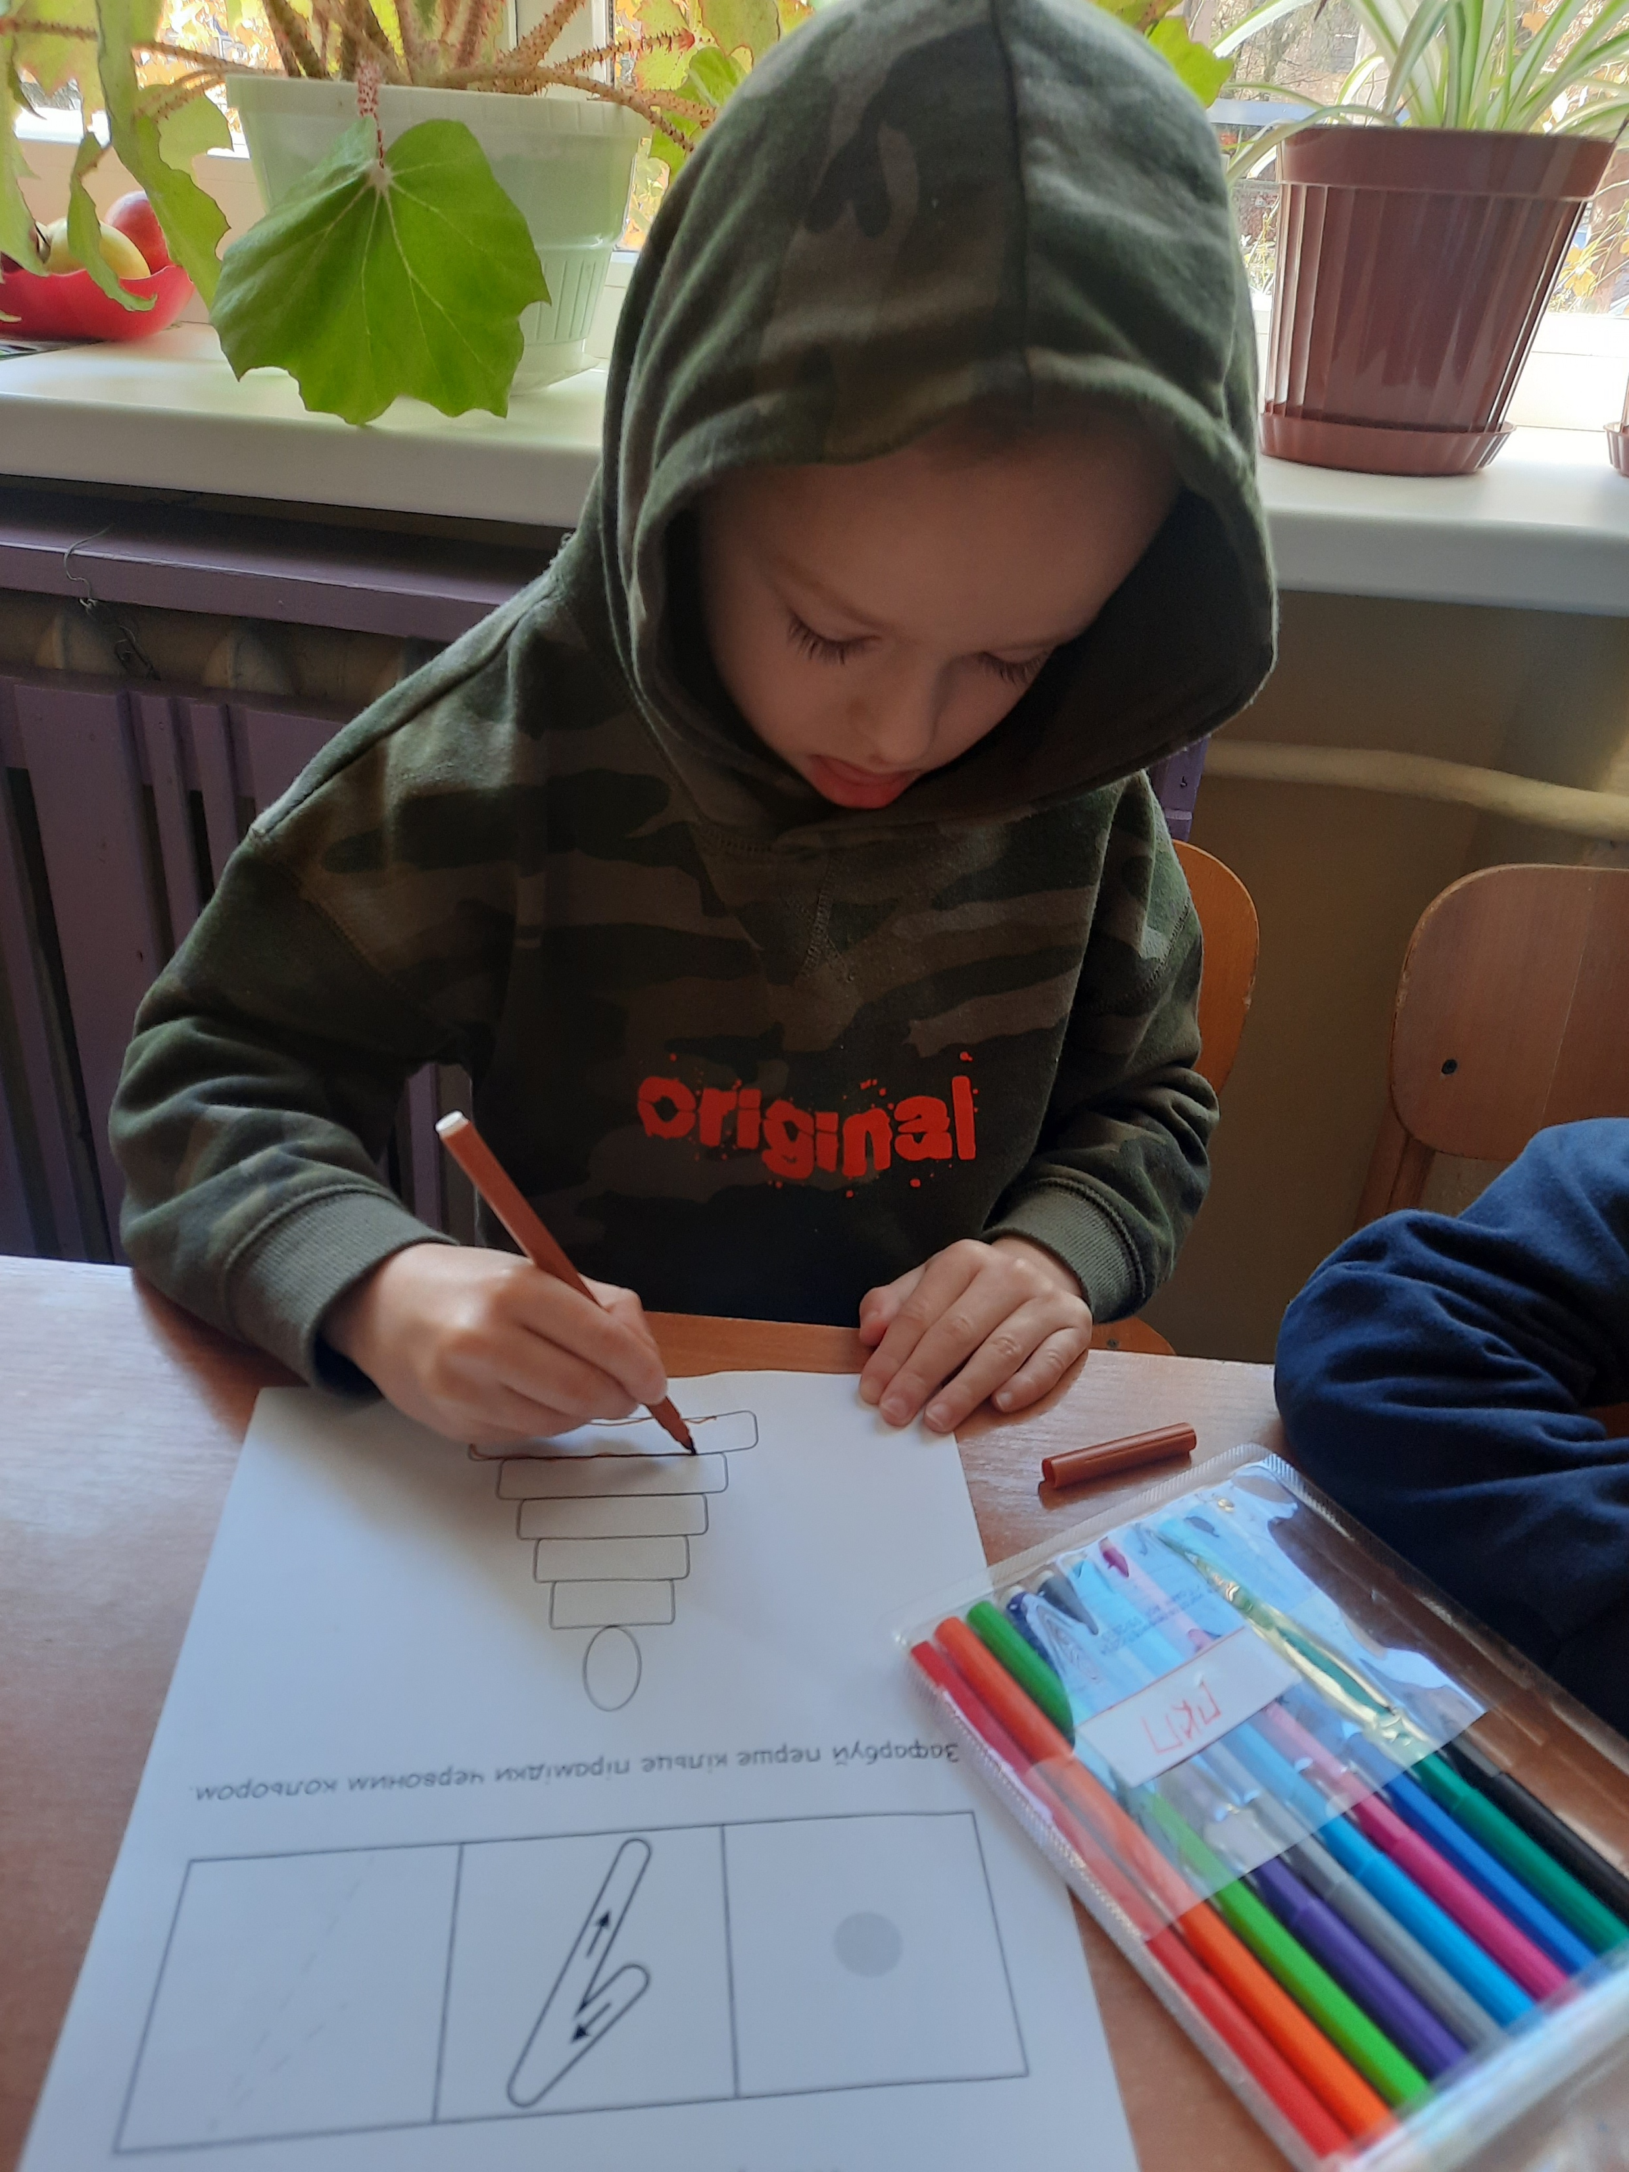

Slide 7
Сенсорне виховання дітей 5-6 років передбачає формування в них перцептивних дій, спрямованих на розв'язання складних пізнавальних завдань, а саме: аналіз форми предметів за допомогою кількох різних зразків; визначення можливості переміщення предметів у просторі; оцінка їх пропорцій; виконання узагальнення, класифікації, порівняння і зіставлення.

Slide 8
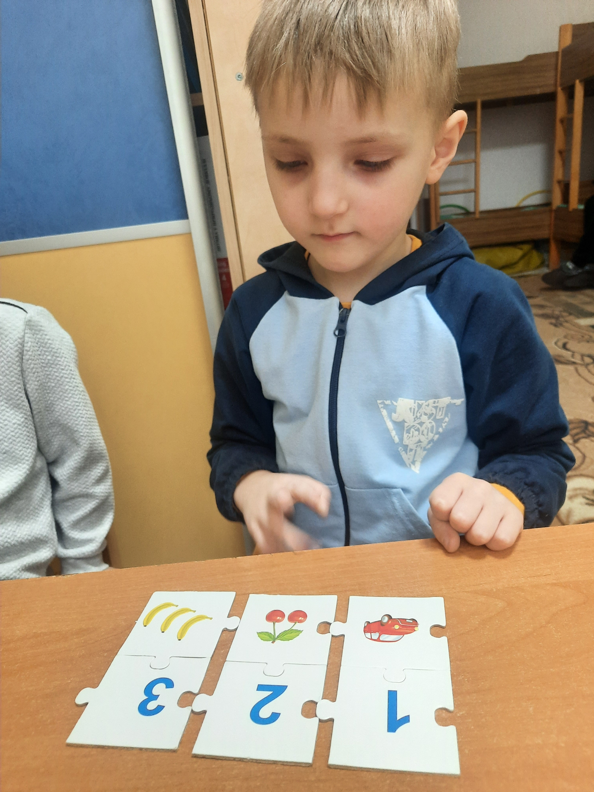
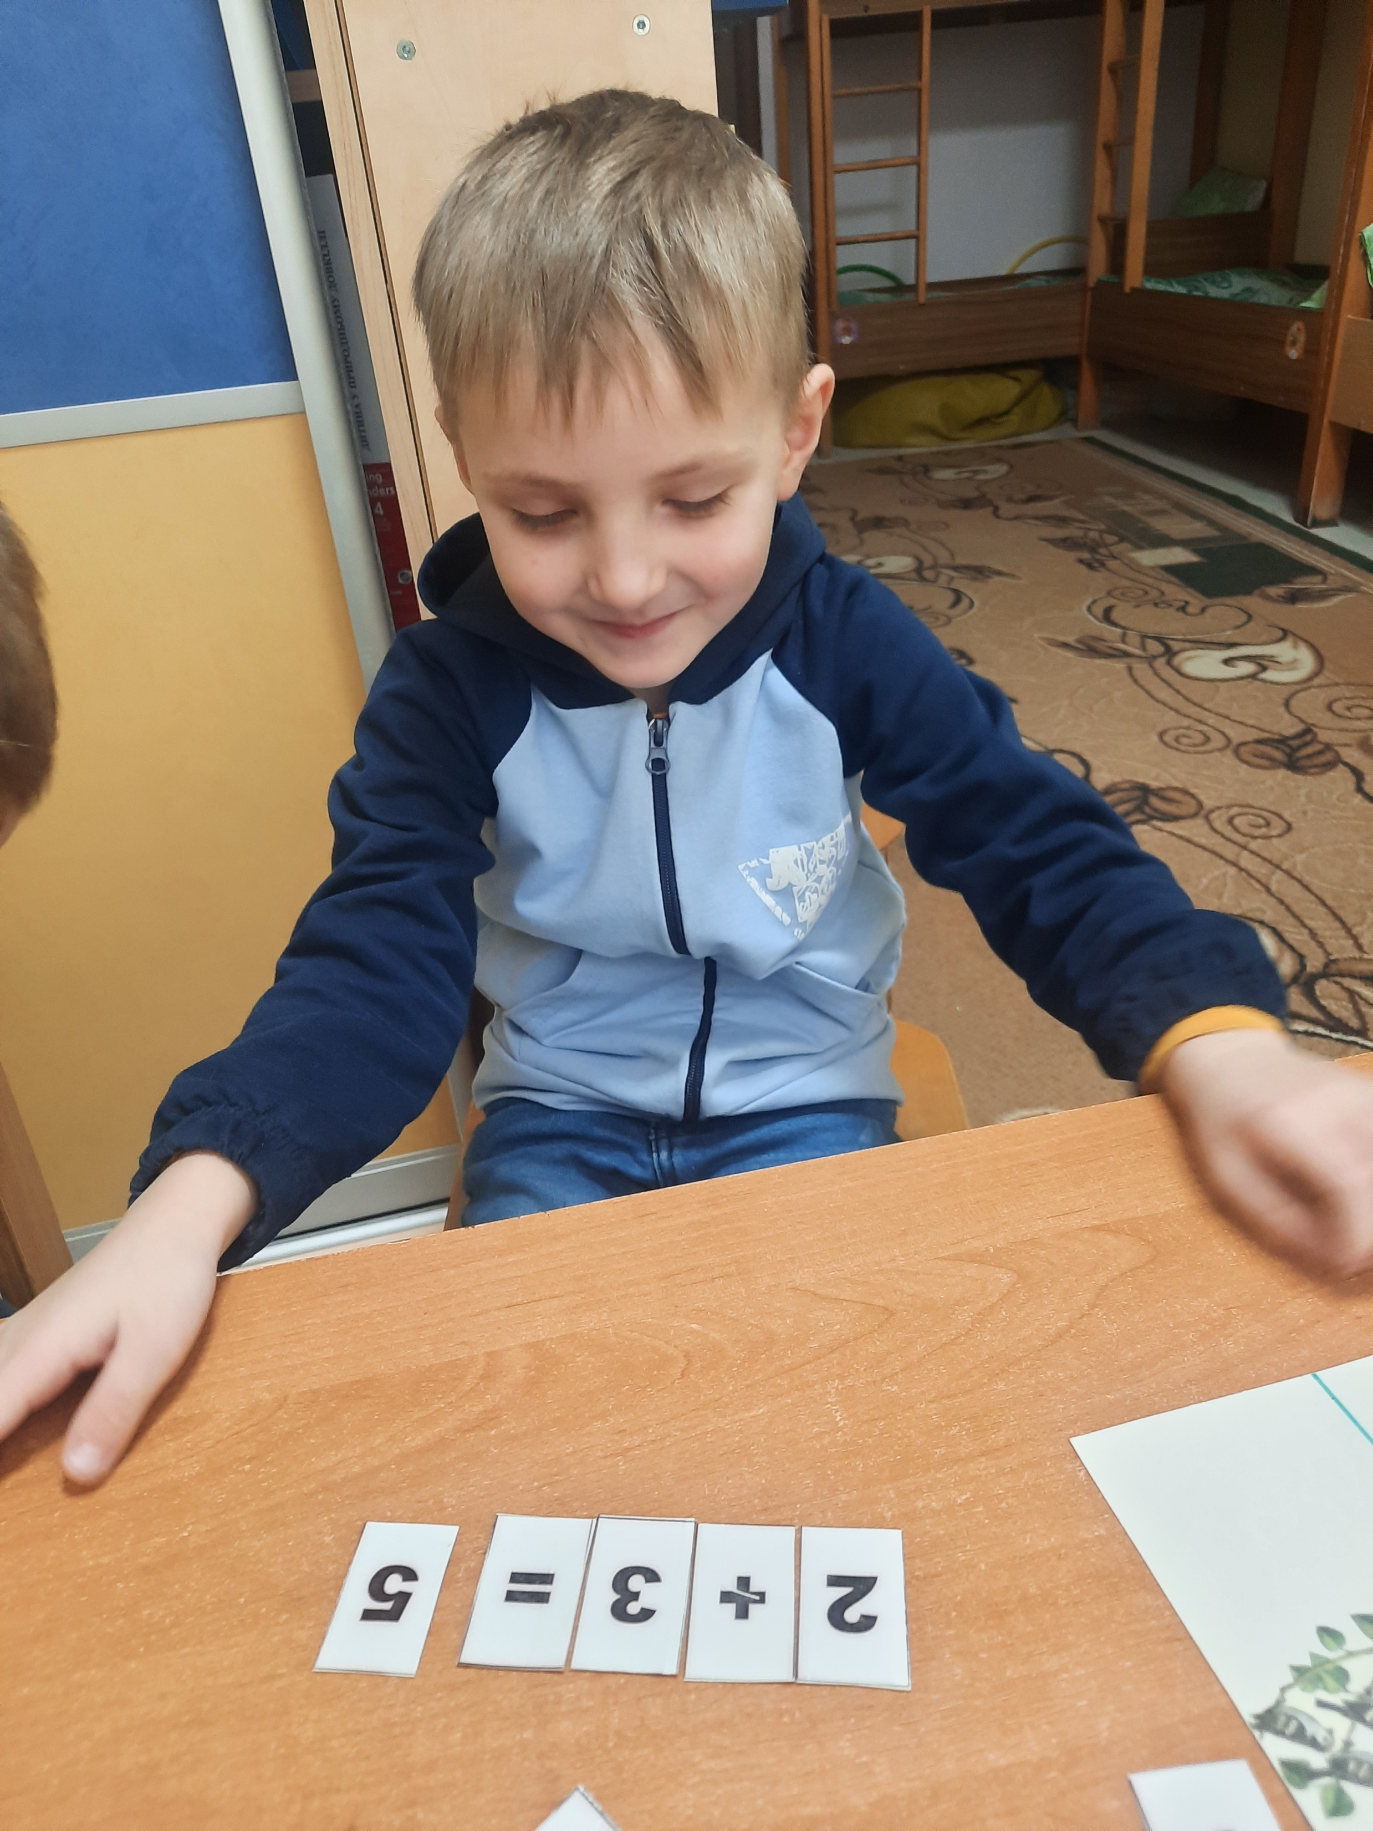
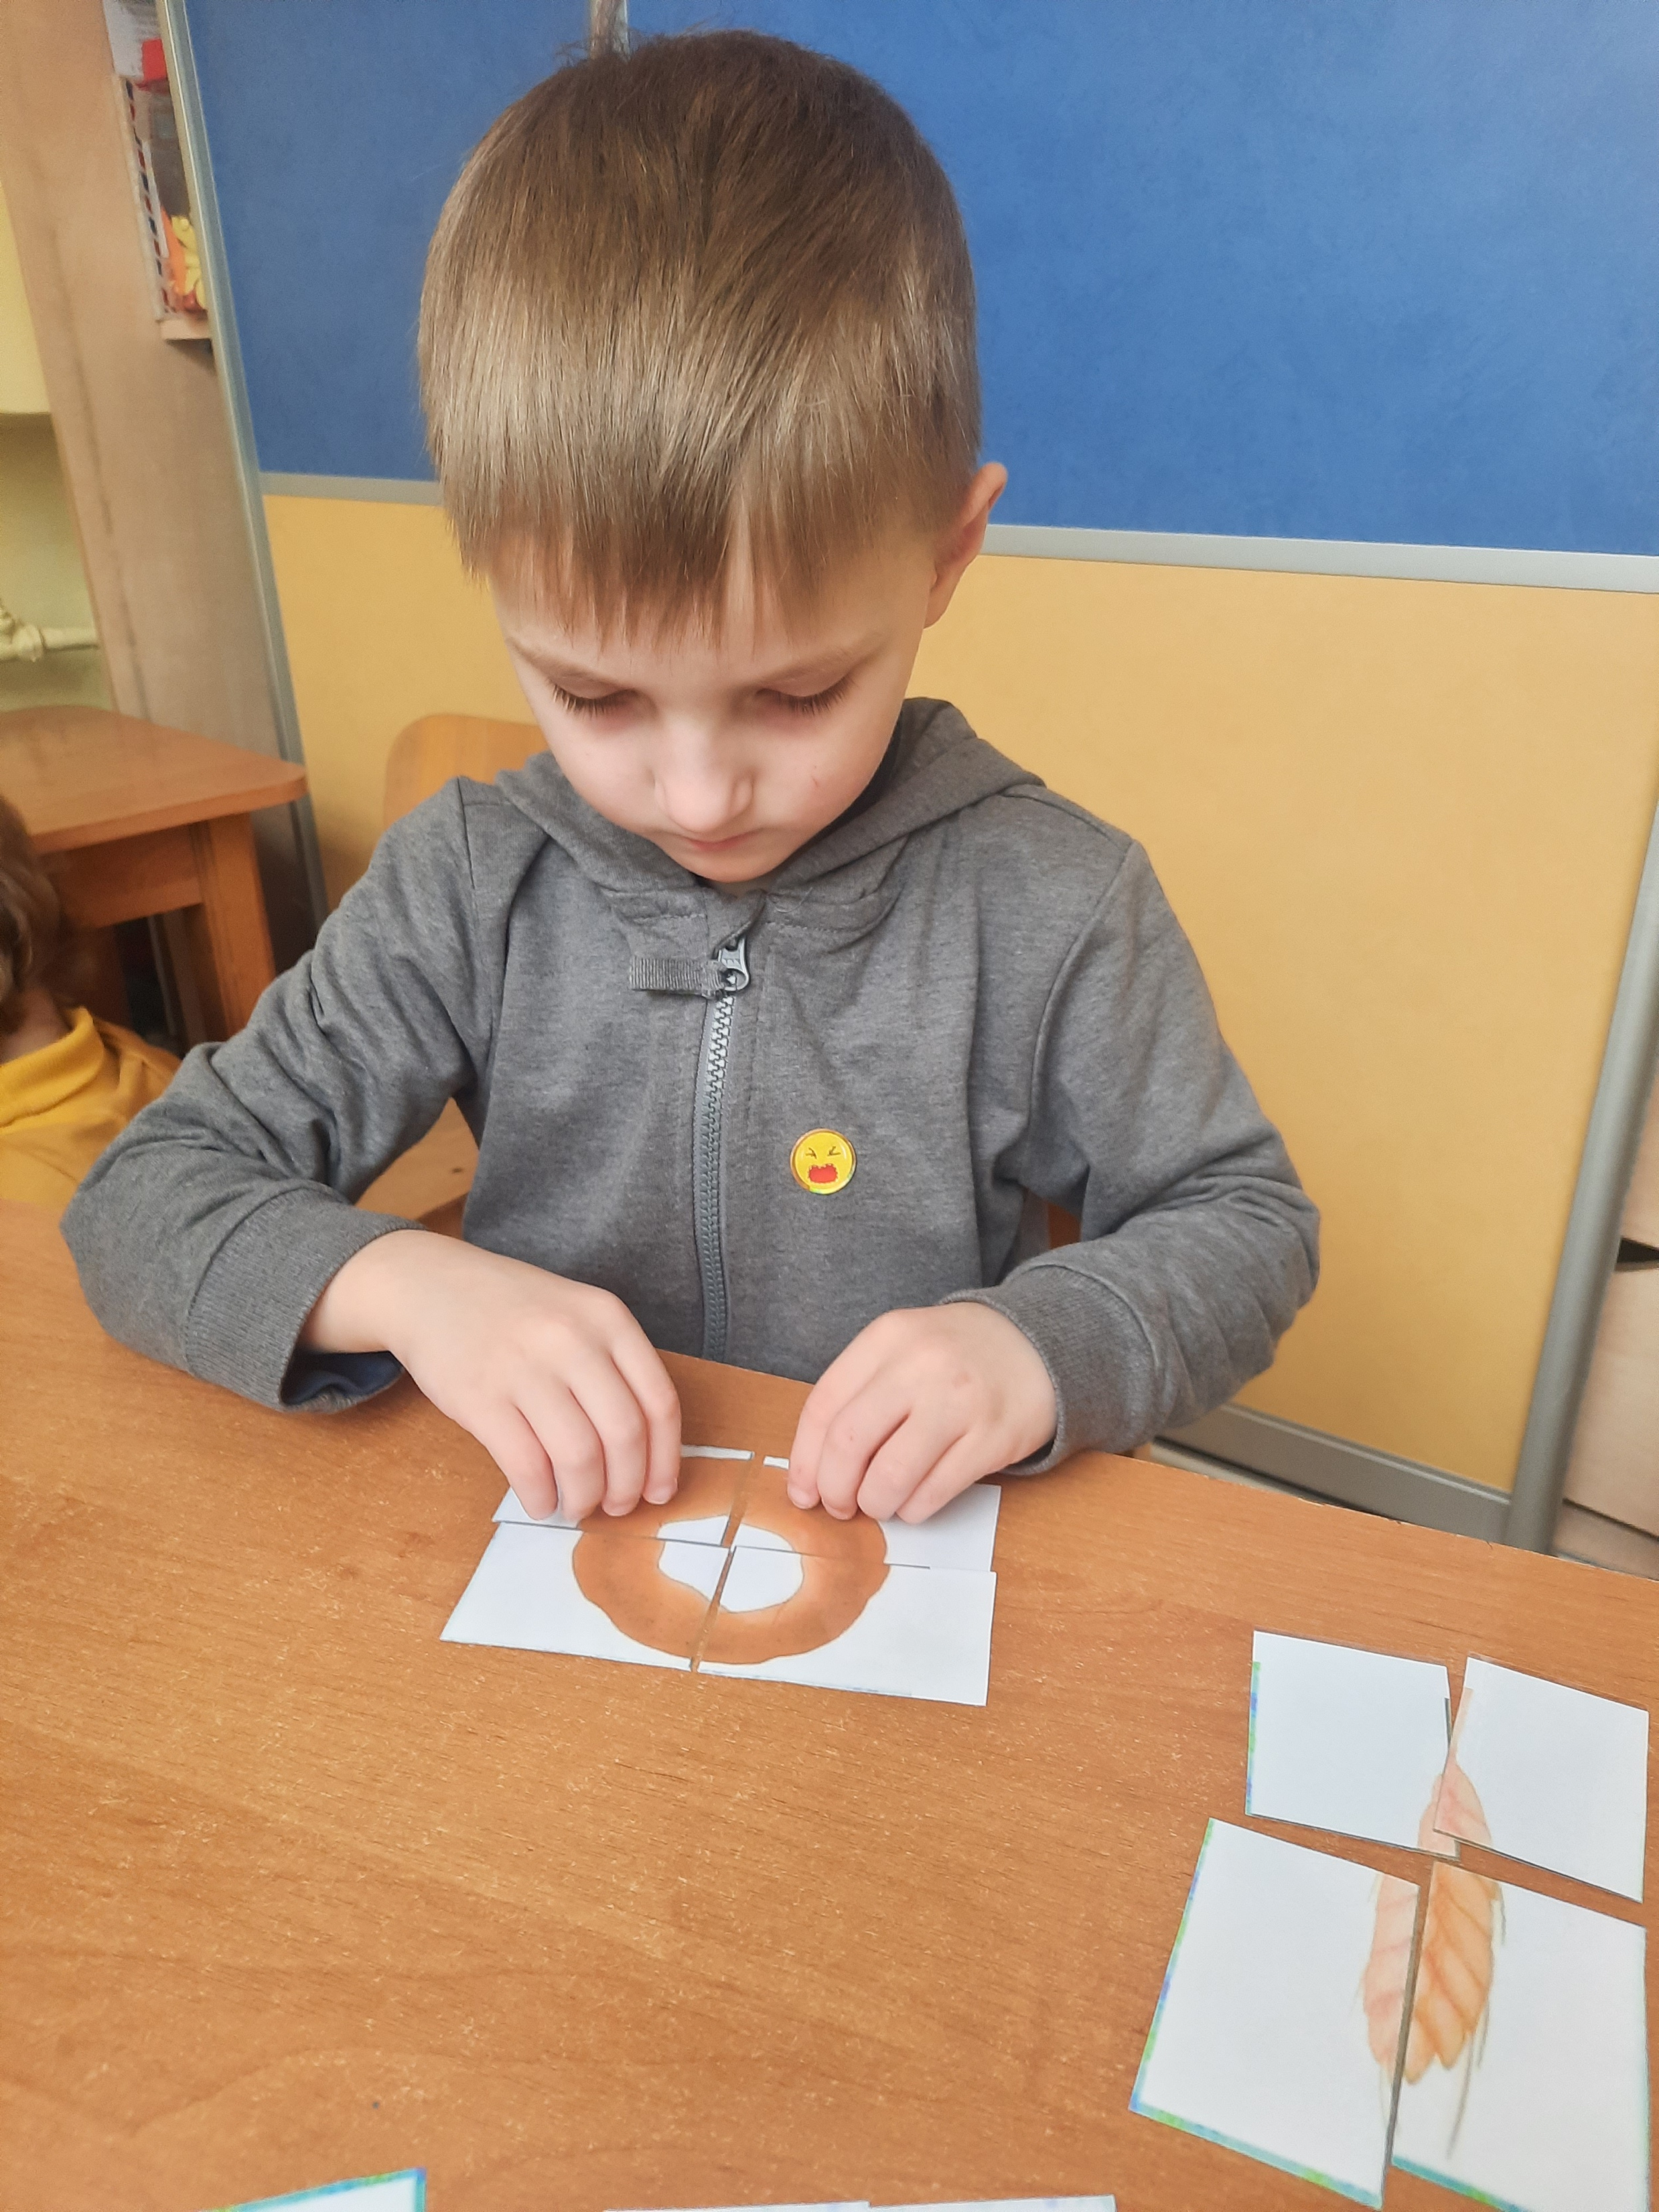

Slide 9
Загальними критеріями оцінювання сенсорно-пізнавального розвитку дитини є: оволодіння операціями класифікації, серіації, порівняння, спів- відношення «частина-ціле», елементарними понятійними узагальненнями, тобто здатність:
- виділяти і порівнювати ознаки різних предметів і явищ; - підбирати предмети за кольором, розміром;
- розкладати предмети у порядку наростання чи згасання ознаки;
- об'єднувати предмети у групи, орієнтуючись на виділену істотну ознаку;
- свідомо вживати узагальнені слова-означення;

Slide 10
здатність планувати свої дії і регулювати процес їх виконання:
- здатність прийняти пізнавальне завдання;
- уміння аналізувати зразок, виділяти істотні елементи, принципи побудови та керуватися ними у процесі виконання завдання;
- уміння планувати свої дії, користуючись інструкцією дорослого;
- ступінь самостійності при виконанні завдання.

Slide 11
Оволодіння узагальненими способами діяльності, що виявляється у здатності створювати оригінальні вироби, конструкції, малюнки, комбінуючи різні матеріали;
- здатність реалізувати свій задум, доцільно використовувати різні матеріали, способи дій, виявляти почуття задоволення від власного успіху;
- здатність під час спостережень аналізувати і міркувати щодо тих явищ і об'єктів, які сприймаються, будувати гіпотези стосовно усвідомлюваного змісту;
-прояв ініціативних дій в умовах регламентованої та самостійної діяльності, прагнення до експериментування з новим матеріалом з метою пізнання, наявність запитань пізнавального змісту.

Slide 12
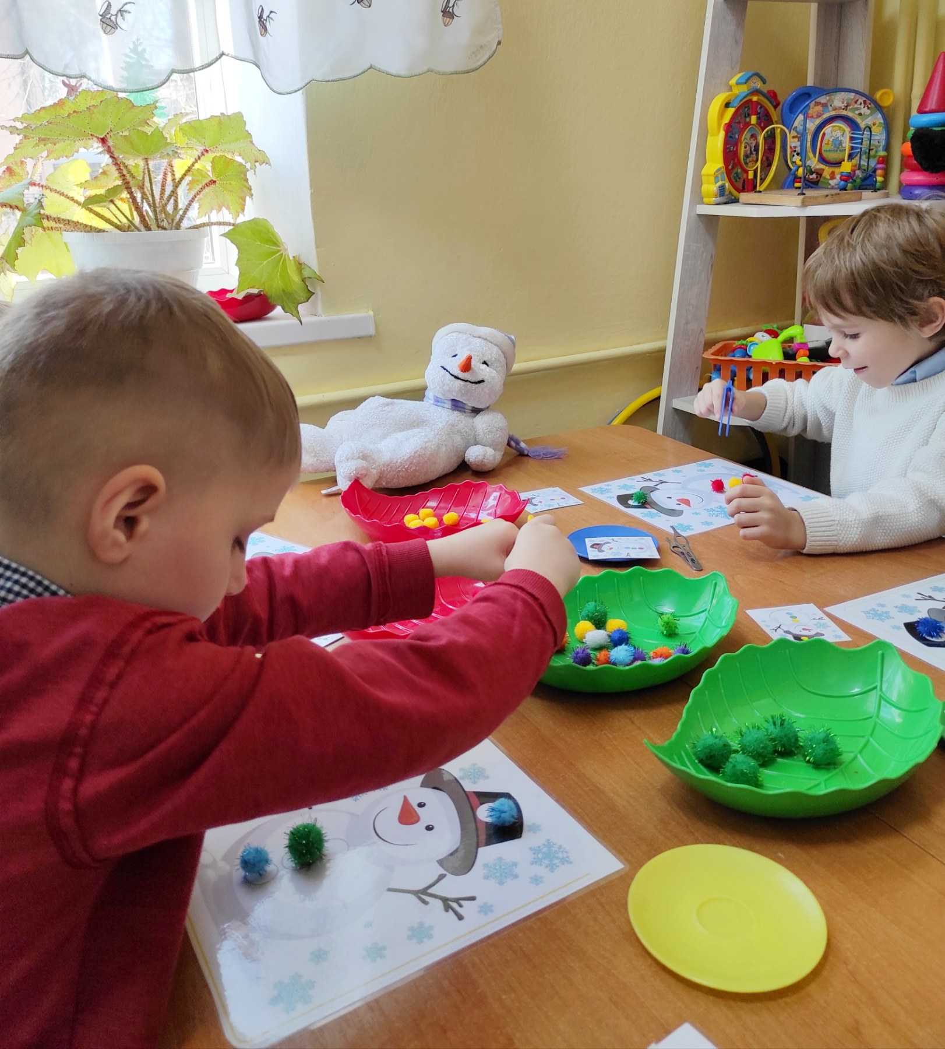
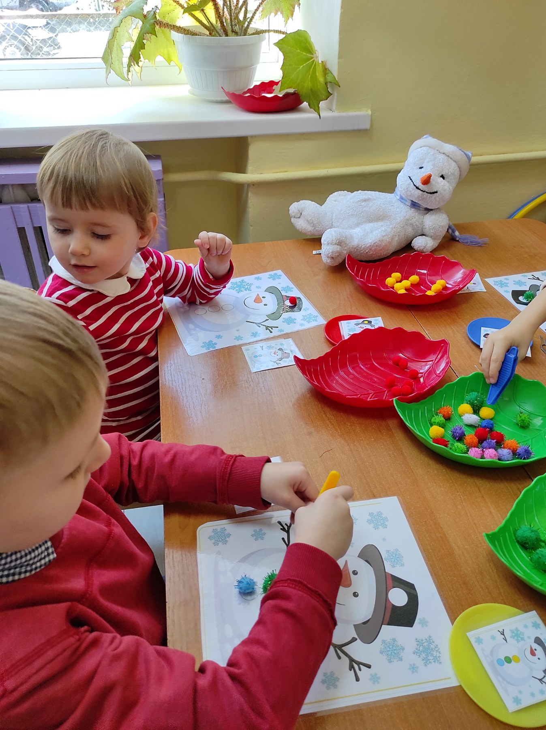
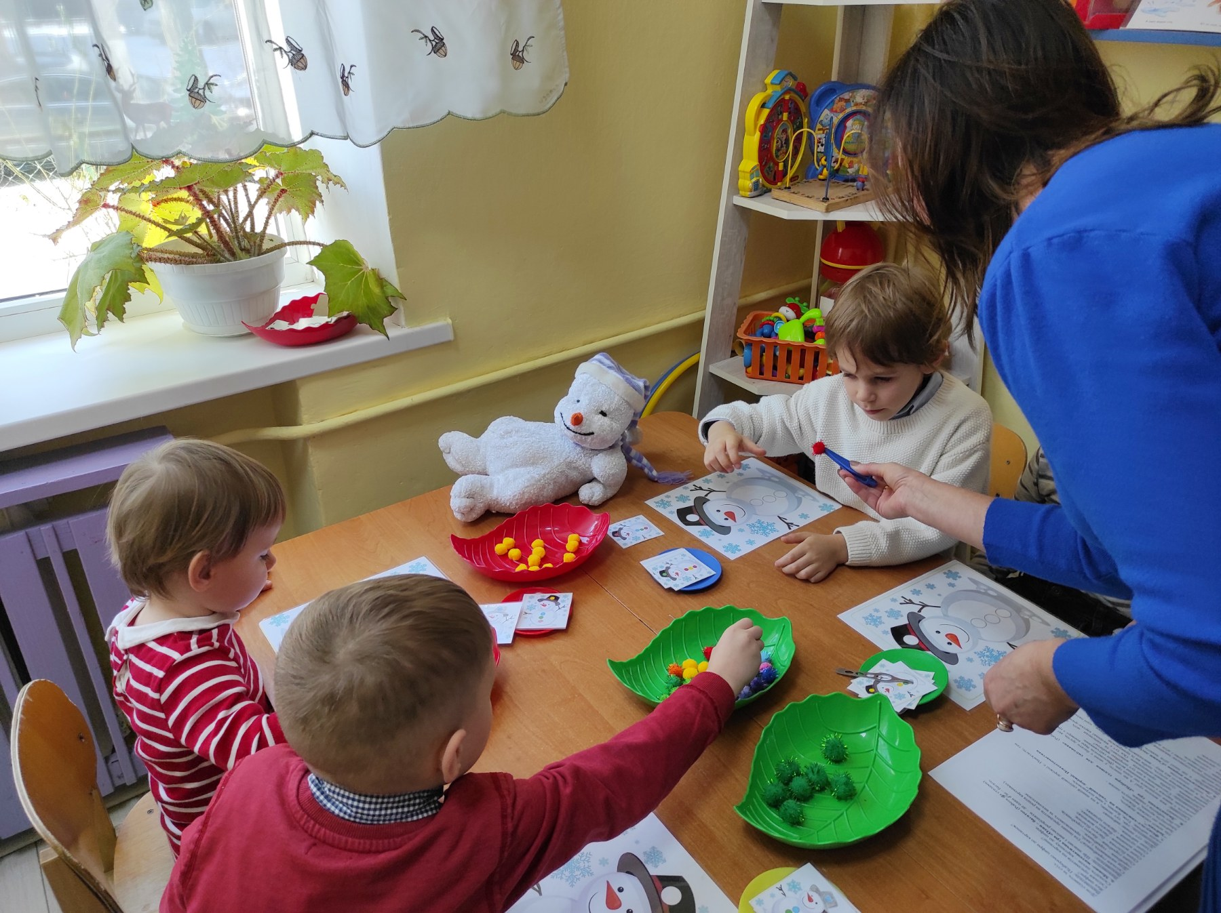
Велику роль відіграє правильний добір методів і прийомів навчання дітей, розробка і використання різноманітного дидактичного матеріалу.
Поєднання словесних, наочних і практичних методів дає можливість у процесі засвоєння дітьми навчального матеріалу активізувати всі види чуттєвого сприймання й тим самим організувати навчання без їх перевантаження, підтримувати активний пізнавальний інтерес.

Slide 13
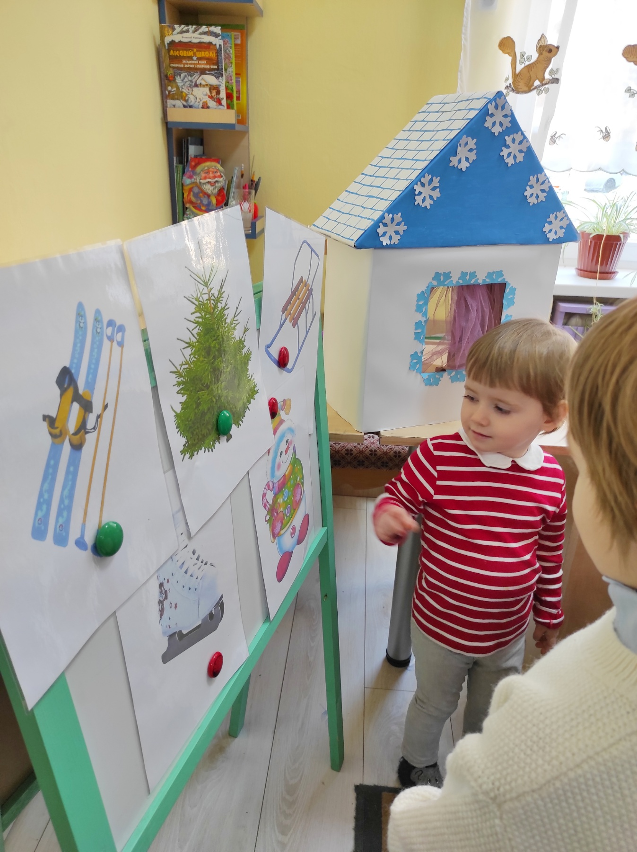
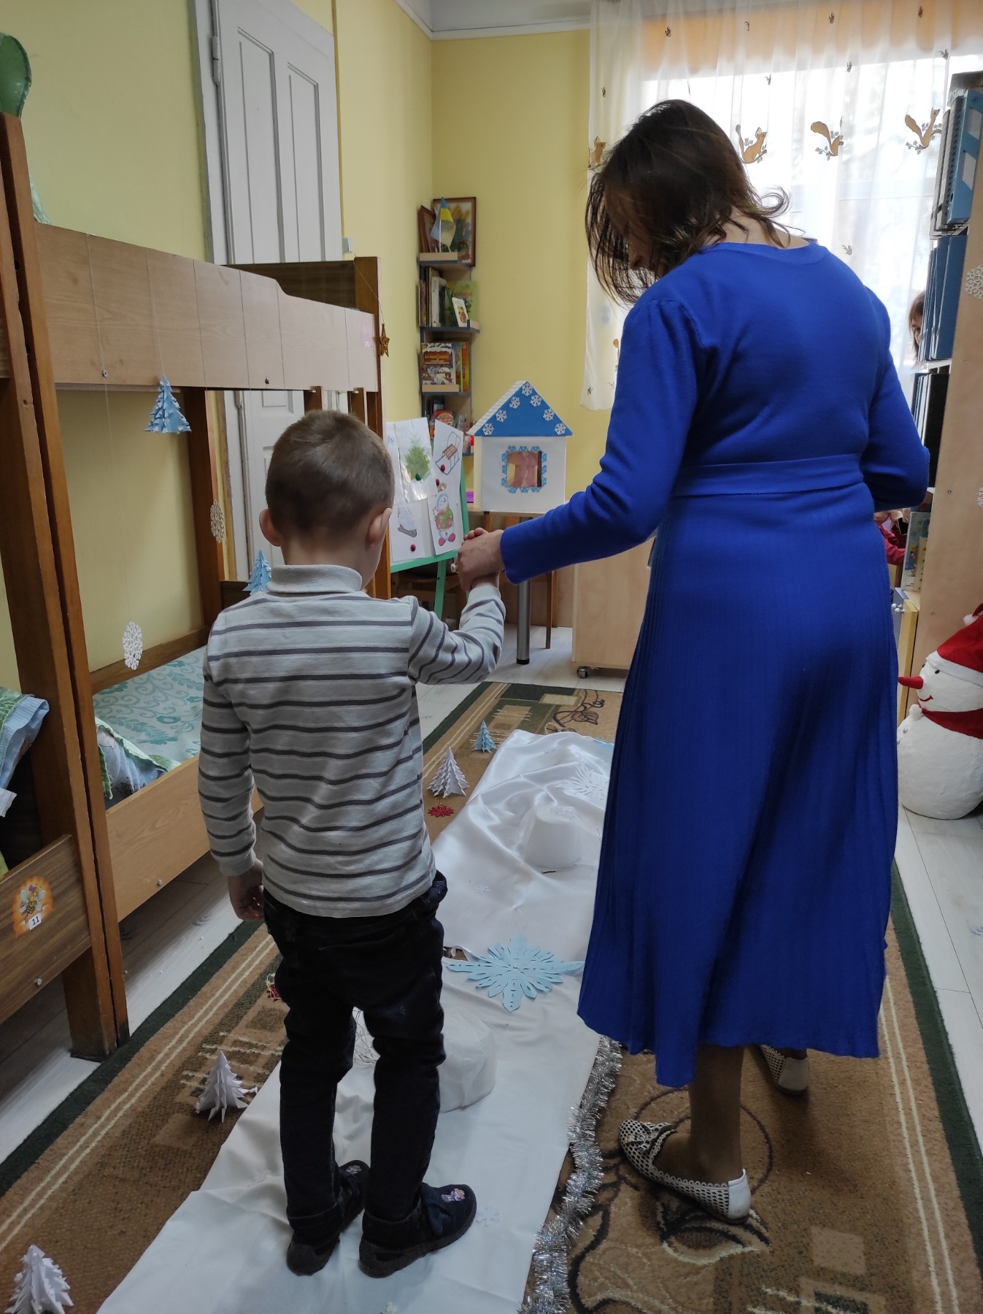
Завдання освітньої лінії «Дитина в сенсорно-пізнавальному просторі» вирішуються педагогами ДНЗ при:
- проведенні занять, занять-ігор, прогулянок, в ігровій діяльності,
- при організації спостережень, пошуково-дослідницької діяльності,
- під час улюблених дітьми конструктивно-будівельних ігор, в трудовій діяльності тощо.

Slide 14
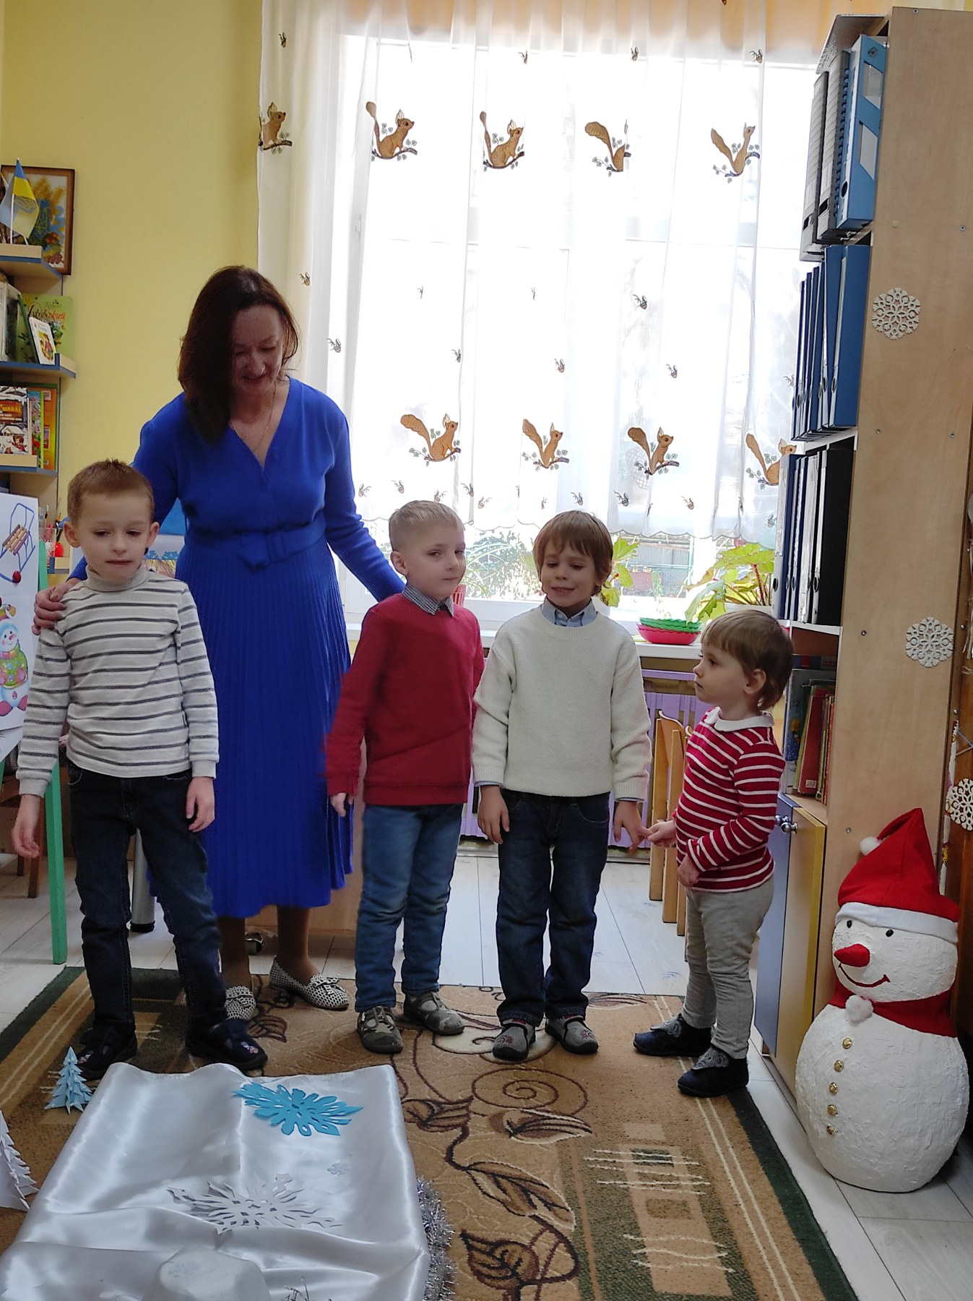
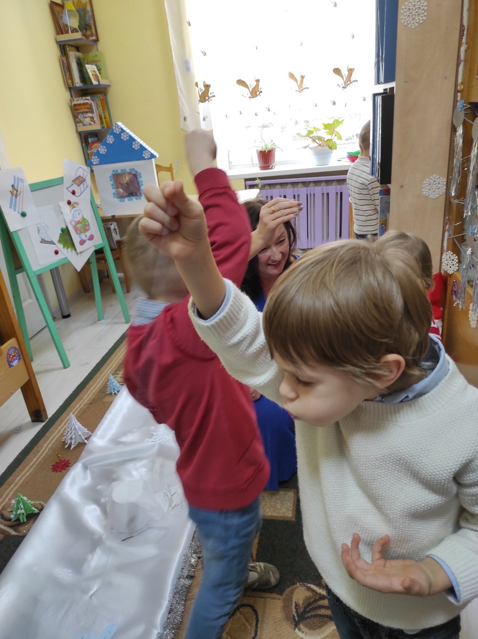
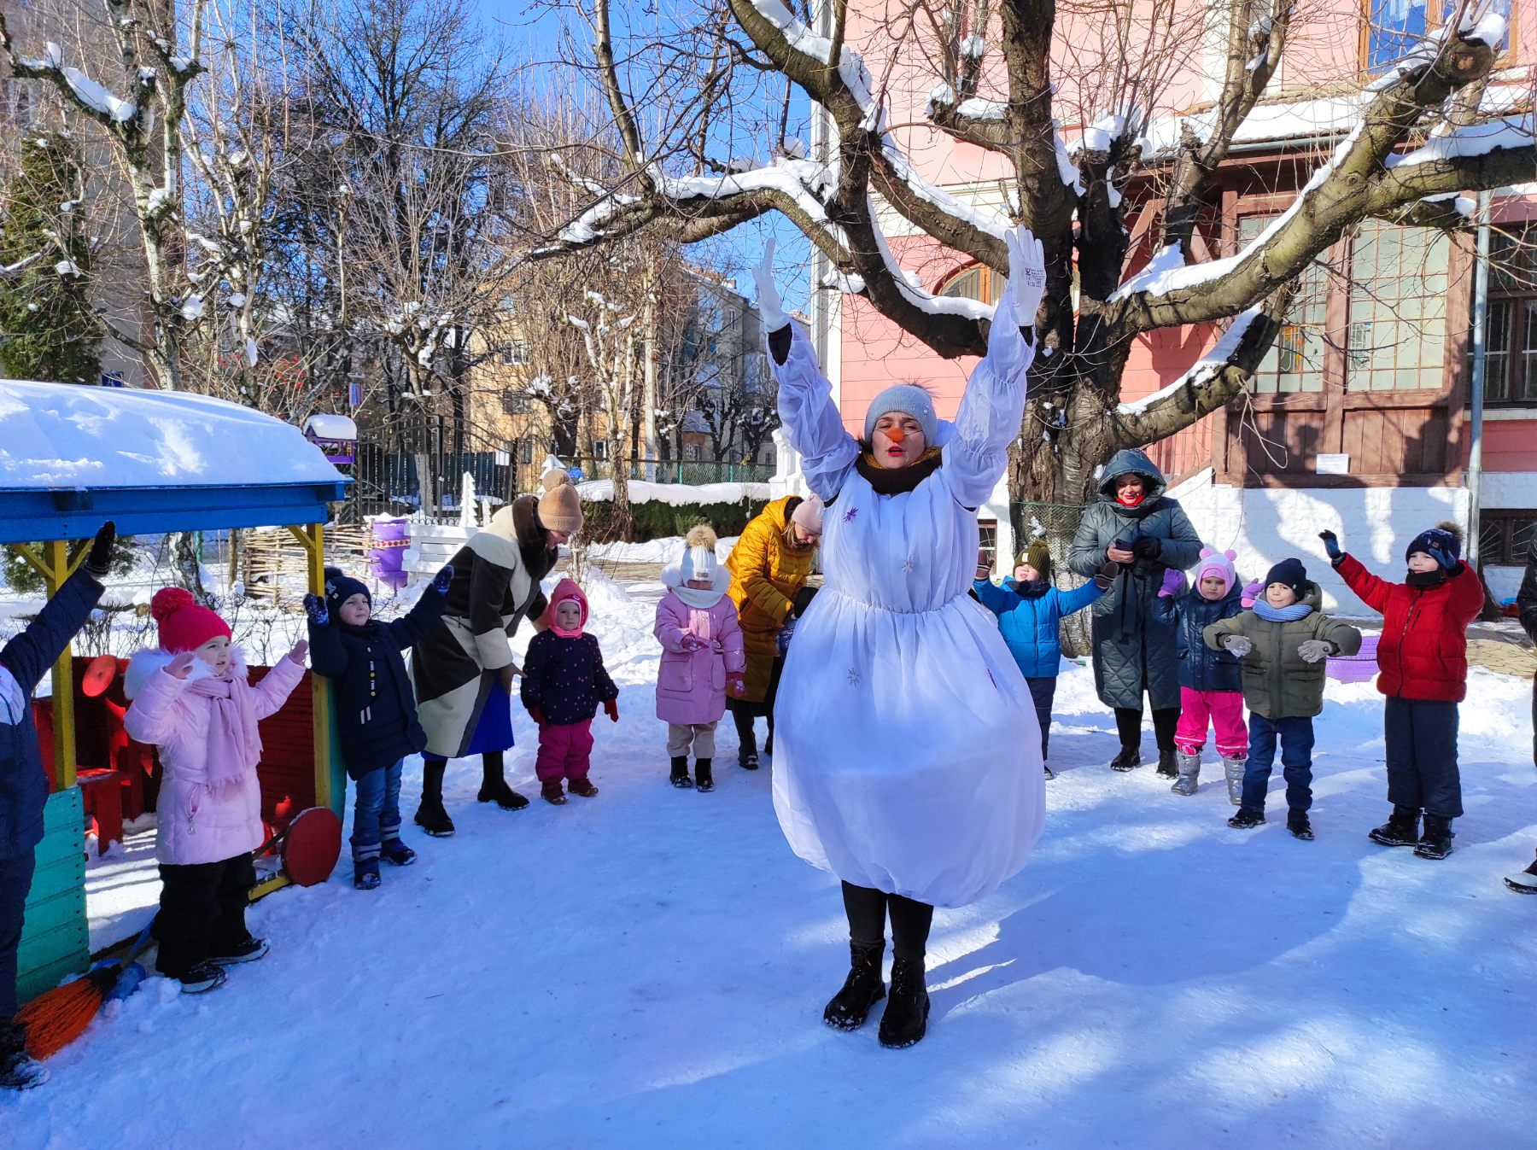
Отже, основними формами роботи з дошкільниками з освітньої лінії «Дитина в сенсорно-пізнавальному просторі» залишаються:
- заняття різних видів;
- гурткова робота;
- індивідуальна робота у повсякденні;
- організовані дидактичні ігри в повсякденному житті;
- екскурсія в соціальне і природне довкілля;
- спостереження у повсякденні;
- елементарні досліди, пошукові ситуації у повсякденні.

Slide 15
У дошкільнят формуються: сенсорні еталони:
- колір,
- величина,
- форма, просторові і часові уявлення:
- близько-далеко,
- справа-зліва-посередині,
- вчора-сьогодні-завтра,
- пори року, місяці, дні тижня, частини доби та ін., елементарні математичні уявлення:
-число-цифра-лічба-рахунок-задача.

Slide 16
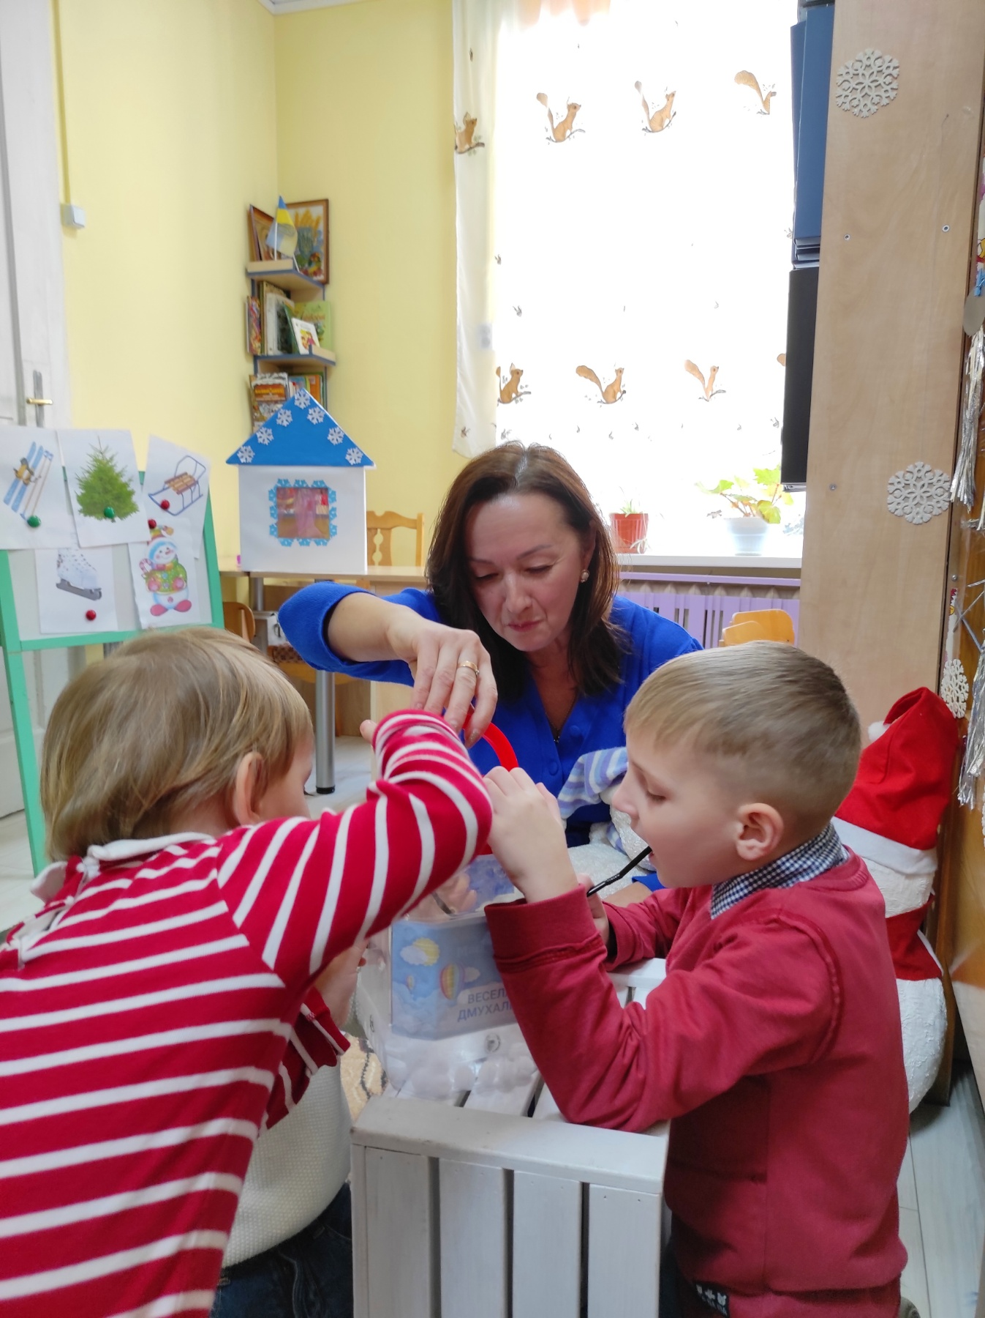
Дуже важливим в сенсорно-пізнавальному розвитку дитини є:
- формування спостережливості, кмітливості, допитливості, логіки в пізнанні та діях,
- креативності в усіх її проявах,
- виховання розумного і щасливого малюка.

Slide 17
ДЯКУЮ за УВАГУ

